Slide 1
프로젝트기반 안드로이드 단기강좌
2015.04.15
백지훈
jhbaik@moberan.com
이 문서는 나눔글꼴로 작성되었습니다. 설치하기

Slide 2
강의소개 #1
1.1 강의소개
2 / 14
1차
강의소개
프로그래밍을 하기 위해 공부해야 할 것들
안드로이드 소개
안드로이드 개발환경설치(안드로이드 스튜디오)
예제 프로젝트
매니페스트
액티비티
리소스
레이아웃
위젯
액티비티 생명 주기 (Activity Lifecycle)
인텐트
팀 프로젝트를 위한 가이드 및 SVN 소개
2차
기본위젯과 레이아웃
어플리케이션 구성
다양한 위젯과 이벤트 활용하기
선택 위젯의 사용과 커스텀뷰 만들기
그래픽
3차
PJT 기획서 발표

Slide 3
강의소개 #2
1.1 강의소개
3 / 14
4차
스레드와 에니메이션
네트워킹
데이터베이스
5차
멀티미디어
위치기반 서비스다양한 위젯과 이벤트 활용하기
6차
PJT 중간 발표

Slide 4
강의소개 #3
1.1 강의소개
4 / 14
7차
메시징
근거리 통신과 센서
8차
실전 어플 분석
안드로이드 마켓 소개 및 등록
9차
팀 프로젝트 발표

Slide 5
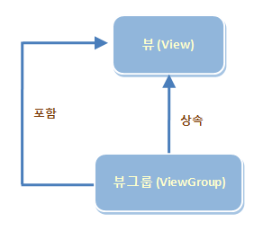
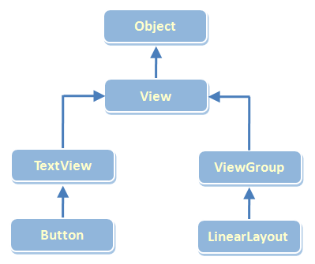
뷰와 뷰그룹의 정의
뷰(View)
- 화면에 보이는 각각의 것들 (버튼, 텍스트 등등)
- 흔히 콘트롤(Control)이나 위젯(Widget)이라 불리는 UI 구성 요소
뷰 그룹(View Group)
- 뷰들을 여러 개 포함하고 있는 것
- 뷰 그룹도 뷰에서 상속하여 뷰가 됨. 즉, 위의 뷰는 버튼, 텍스트 뿐만 아니라 이것들을 포함하는 눈에 보이지 않는 영역을 포함함
위젯(Widget)
- 뷰 중에서 일반적인 컨트롤의 역할을 하고 있는 것
- 버튼, 텍스트 등등
레이아웃(Layout)
- 뷰 그룹 중에서 내부에 뷰들을 포함하고 있으면서 그것들을 배치하는 역할을 하는 것
[ 뷰와 뷰 그룹의 관계 ]
[버튼과 리니어 레이아웃의 계층도]
1. 뷰와 뷰그룹

Slide 6
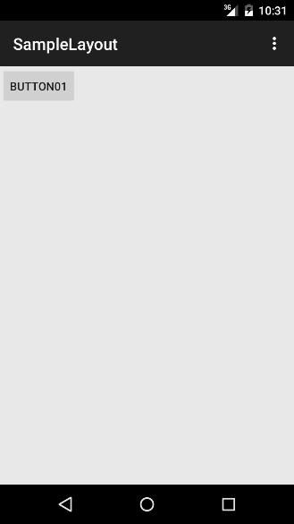
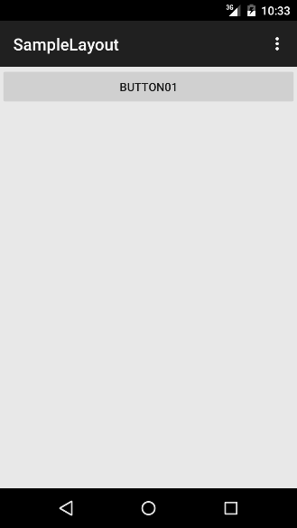
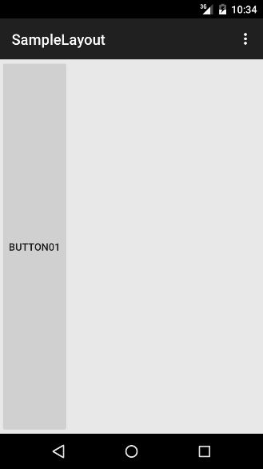
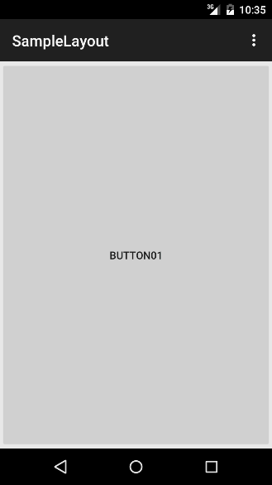
뷰의 대표적인 속성
[필수] layout_width, layout_height
- 가장 기본적이면서 필수 속성으로 뷰의 폭과 높이를 설정함
(1) match_parent
무조건 남아 있는 여유 공간을 채움
(2) wrap_content
뷰에 들어 있는 내용물의 크기에 따라 뷰의 크기가 결정됨
(3) 크기 값 지정
크기를 고정된 값으로 직접 지정하고 싶을 때 사용함
ex) “100px”, “200dp”
id
- 뷰의 ID를 지정함
- XML 레이아웃에 정의한 뷰를 자바 소스에서 참조하는 데 사용
- XML 레이아웃 안에서 다른 뷰를 참조하는 데 사용
background
- 뷰의 배경을 설정함 (배경색, 배경 이미지 등)
[match_parent와 wrap_content 값을 폭과 넓이에 적용한 예]
1. 뷰와 뷰그룹
Notes:
Match_parent 는 예전엔 fill_parent

Slide 7
XML 레이아웃으로 구성하기
1
2
<Button
android:layout_width="wrap_content"
android:layout_height="wrap_content"
android:text=“Button"
/>
<Button
android:layout_width=“match_parent"
android:layout_height="wrap_content"
android:text=“Button“
/>
<Button
android:layout_width="wrap_content"
android:layout_height=“match_parent"
android:text=“Button"
/>
<Button
android:layout_width=“match_parent"
android:layout_height=“match_parent"
android:text=“Button"
/>
1
2
3
4
3
4
[match_parent와 wrap_content 값을 폭과 넓이에 적용한 예]
1. 뷰와 뷰그룹

Slide 8
뷰의 크기 지정에 사용되는 단위
단위 | 단위 표현 | 설 명
px | 픽셀 | 화면 픽셀
dp 또는 dip | 밀도 독립적 픽셀 (density independent pixel) | 160dpi 화면을 기준으로 한 픽셀 예) 1인치 당 160개의 점이 있는 디스플레이 화면에서 1dp는 1px와 같음. 1인치 당 320개의 점이 있는 디스플레이 화면에서 1dp는 2px와 같음.
sp 또는 sip | 축척 독립적 픽셀 (scale independent pixel) | 가변 글꼴을 기준으로 한 픽셀로 dp와 유사하나 글꼴의 설정에 따라 달라짐
in | 인치 | 1인치로 된 물리적 길이
mm | 밀리미터 | 1밀리미터로 된 물리적 길이
em | 텍스트 크기 | 글꼴과 상관없이 동일한 텍스트 크기 표시
1. 뷰와 뷰그룹

Slide 9
용어 및 단위 | 설명
Pixel | 화면상의 픽셀
해상도(Resolution) | 픽셀 단위의 화면 크기. 예를 들어, 갤럭시노트 10.1의 해상도는 1280*800인데, 이는 픽셀이 1280개 및 800개임을 의미한다.
DPI (Dots Per Inch) / 밀도 | 물리적인 1 인치 당 포함되는 픽셀 개수. 예를 들어, 160 DPI는 1인당 픽셀이 160개 포함된다는 것을 의미한다. 주요 DPI는 다음과 같다. - LDPI (low) : 120 DPI - MDPI (medium) : 160 DPI - TVDPI : 213 DPI - HDPI (high) : 240 DPI - XHDPI (extra high) : 320 DPI
스크린 크기 | 물리적인 크기의 종류를 나타낸다. 다음의 4종류가 존재한다. - X-Large: 주로 10.1 인치 이상의 디바이스 - Large: 주로 5인치 이상의 디바이스 - Normal: 3인치에서 5인치 미만의 사이의 디바이스 - Small: 3인치 미만의 디바이스
px | 픽셀 기반의 단위
dip (density-independent pixels) 또는 dp | 밀도 독립 단위로, 장치의 밀도에 상관없이 물리적으로 (거의) 동일한 크기를 갖는다.
sp (scale-independent pixels) | 스케일 독립 픽셀 단위로 , dip와 유사하며, 글꼴 크기를 지정할 때 주로 사용된다.

Slide 10
 | 갤럭시노트 10.1 | 옵LTE 2 | 넥서스7 | 옵Q
해상도 (픽셀단위) | 800 x 1280 | 720 x 1280 | 800 x 1280 | 480 x 800
해상도 (DP 단위) | 800 x 1280 | 360 x 640 | 600 x 961 | 320 x 533
DPI | 160 DPI (mdpi) | 320 DPI (xhdpi) | 213 DPI (tvdip) | 240 DPI (hdip)
스크린 크기 | xlarge | normal | large | normal
밀도 비율 (DPI / 160) | 1 | 2 | 1.331250 | 1.5

Slide 11
XML 레이아웃 설정 파일에서 dp 단위로 크기를 지정하면, 안드로이드는 내부적으로 알맞은 px 단위로 값을 변환해서 크기를 구성한다. 따라서, 개발자는 dp 단위를 사용해서 물리적으로 동일한 크기를 갖는 레이아웃을 구성할 수 있다.
코드에서 직접 크기를 설정하는 경우에는 픽셀 단위로 지정하게 되는데, 이 경우 다음의 공식을 이용해서 dp 단위의 값을 px 단위의 값으로 변환할 수 있다.
px = dp * (DPI / 160)
기기의 DPI 구하기
dp 단위의 값으로부터 px 단위의 값을 구하려면 기기의 DPI를 구해야 하는데, 다음의 코드를 이용하면 DPI를 구할 수 있다.
Display dis = ((WindowManager) getSystemService(WINDOW_SERVICE)).getDefaultDisplay();
DisplayMetrics metrics = new DisplayMetrics();
dis.getMetrics(metrics);
// 해상도: dis.getWidth() * dis.getHeight() / metrics.widthPixels * metrics.heightPixels
// DPI: metrics.densityDpi
// 밀도비율 (DPI / 160) : metrics.density

Slide 12
뷰의 ID 속성
<Button
android:id="@+id/button"
android:layout_width=“match_parent"
android:layout_height=“match_parent"
android:text="Layout"
/>
인플레이션(Inflation)
- XML 레이아웃에 정의된 정보를 메모리 상에서 객체로 만드는 객체화 과정
- 애플리케이션이 시작될 때 이 과정을 거쳐 메모리 상에
만들어진 객체들을 참조하기 위해 ID를 지정함
id 속성은 자바 코드 상에서 R.id.[ID]와 같은 형태로 참조함("@+id/...“)
[버튼의 id 추가]
public class MainActivity extends ActionBarActivity {
public void onCreate(Bundle savedInstanceState)
{
super.onCreate(savedInstanceState);
setContentView(R.layout.main);
Button button = (Button)findViewById(R.id.button );
}
}
[버튼의 id 참조]
1. 뷰와 뷰그룹
Notes:
● 소스코드에서 리소스 참조하기 프로젝트에 리소스를 추가하면 각 리소스의 id가 자동으로 생성된다.
" R.리소스종류.리소스이름 " 를 사용하여 참조할 수 있다.
프로젝트 내의 리소스 외에도 시스템마다 통일성을 유지하기 위해
" android.R.리소스종류.리조스이름 "으로 안드로이드 시스템을 참조할 수 있다.
ex) R.string.abcd //이름이 abcd인 문자열 R.layout.main //이름이 main인 레이아웃 R.id.text //id가 text인 리소스 android.R.id.text //id가 text인 안드로이드 시스템 리소스
●리소스 내에서 리소스 참조하기 - " @리소스종류/리소스이름 " 으로 리소스 내에서 다른 리소스를 참조할 수 있다. ex) @string/abcd //이름이 abcd인 문자열 @layout/main //이름이 main인 레이아웃 @id/text //id가 text인 리소스 @android/text //id가 text인 안드로이드 시스템 리소스

Slide 13
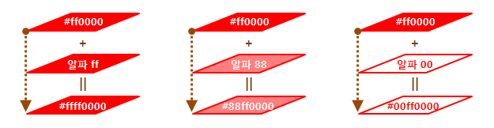
뷰의 background 속성
[Format]
#RGB
#ARGB
#RRGGBB
#AARRGGBB
[배경색에 알파값을 적용하여 투명도를 조절하는 경우]
XML 레이아웃에서 색상을 지정할 때는 ‘#’ 기호를 앞에 붙인 후, ARGB(A : Alpha, R : Red, G : Green, B : Blue)의 순서대로 색상의 값을 기록함
16진수 값을 지정할 때는 여러 가지 포맷을 사용할 수 있음
1. 뷰와 뷰그룹

Slide 14
대표적인 레이아웃
레이아웃 이름 | 설 명
리니어 레이아웃 | - 박스(Box) 모델 - 사각형 영역들을 이용해 화면을 구성하는 방법 - 표준 자바의 BoxLayout과 유사
상대 레이아웃 | - 규칙(Rule) 기반 모델 - 부모 컨테이너나 다른 뷰와의 상대적 위치를 이용해 화면을 구성하는 방법
프레임 레이아웃 | - 기본 단위 모델 - 하나의 뷰만 보여주는 방법 - 가장 단순하지만 여러 개의 뷰를 추가하는 경우 중첩시킬 수 있으므로 뷰를 중첩한 후 각 뷰를 전환하여 보여주는 방식으로 사용할 때 유용함
테이블 레이아웃 | - 격자(Grid) 모델 - 격자 모양의 배열을 이용하여 화면을 구성하는 방법 - HTML에서 많이 사용하는 정렬 방식과 유사하여 실용적임
스크롤 뷰 | - 스크롤이 가능한 컨테이너 - 뷰 또는 뷰그룹이 들어갈 수 있으며 화면 영역을 넘어갈 때 스크롤 기능 제공
2. 레이아웃

Slide 15
레이아웃에 따라 뷰를 추가하는 방식
2 행 (Columns)
일렬
추가
버튼 #1
버튼 #1
버튼 #1
2 열
(Rows)
버튼 #1
버튼 #2
위쪽 (Top)
버튼 #2
버튼 #3
버튼 #4
버튼 #3
아래쪽 (Bottom)
버튼 #3
리니어 레이아웃
상대 레이아웃
프레임 레이아웃
테이블 레이아웃
2. 레이아웃

Slide 16
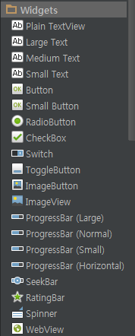
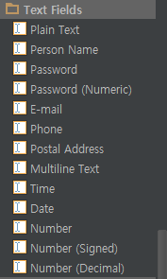
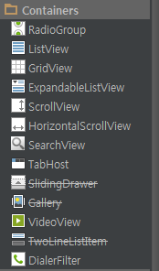
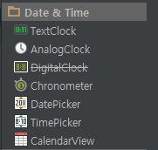
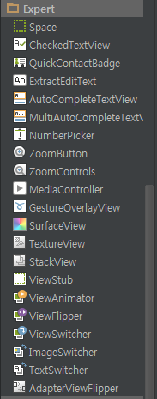
위젯

Slide 17
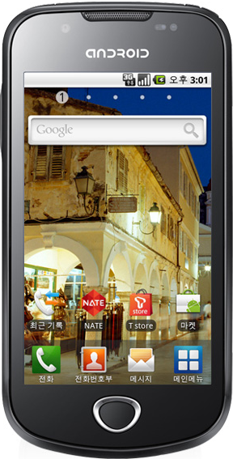



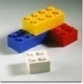

레이아웃 인플레이션
화면 전환
애플리케이션 구성요소
메인
액티비티
안드로이드 애플리케이션
버튼
액티비티
메모리
띄우기
응답
서비스
버튼 객체
또다른
액티비티
브로드캐스트 수신자
인플레이션(Inflation)
내용 제공자
버튼 레이아웃 파일
/res/layout/button.xml

Slide 18
감사합니다
이 문서는 나눔글꼴로 작성되었습니다. 설치하기

